Slide 1



L’éco-exposome: répondre aux défis environnementaux par la recherche
GDR Génomique Environnementale
Journée thématique de l’exposome à l’éco-exposome
Museum National d’Histoire Naturelle
Paris
Le 14 Novembre 2022
Robert Barouki
INSERM UMR-S 1124
Toxicologie Pharmacologie et Signalisation Cellulaire
Service de Biochimie MP Hôpital Necker Enfants malades
Université Paris Cité

Slide 2
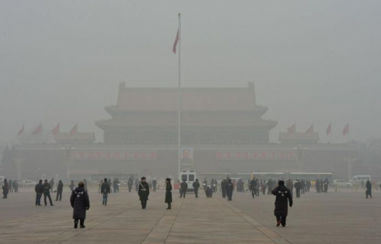




L’environnement: du bon et du moins bon

Slide 3
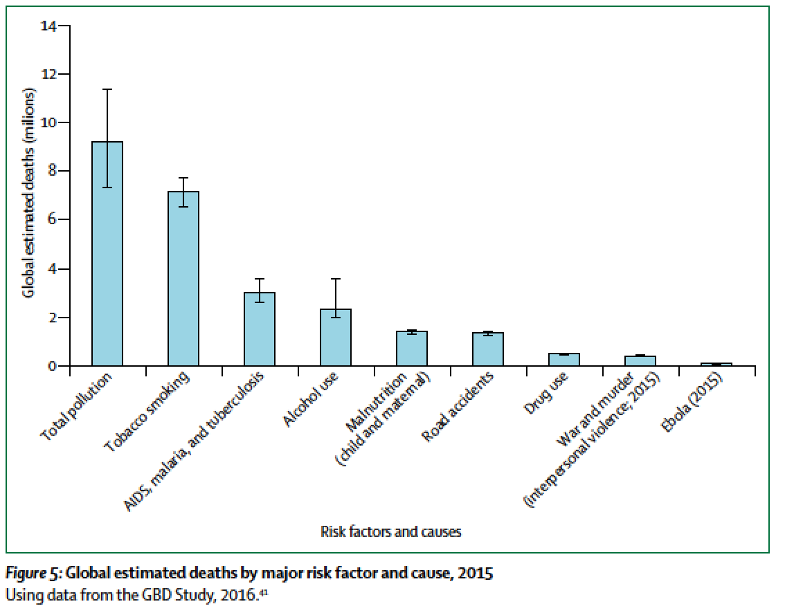
Pollution et Santé
Landrigan et al, Lancet, 2018

Slide 4
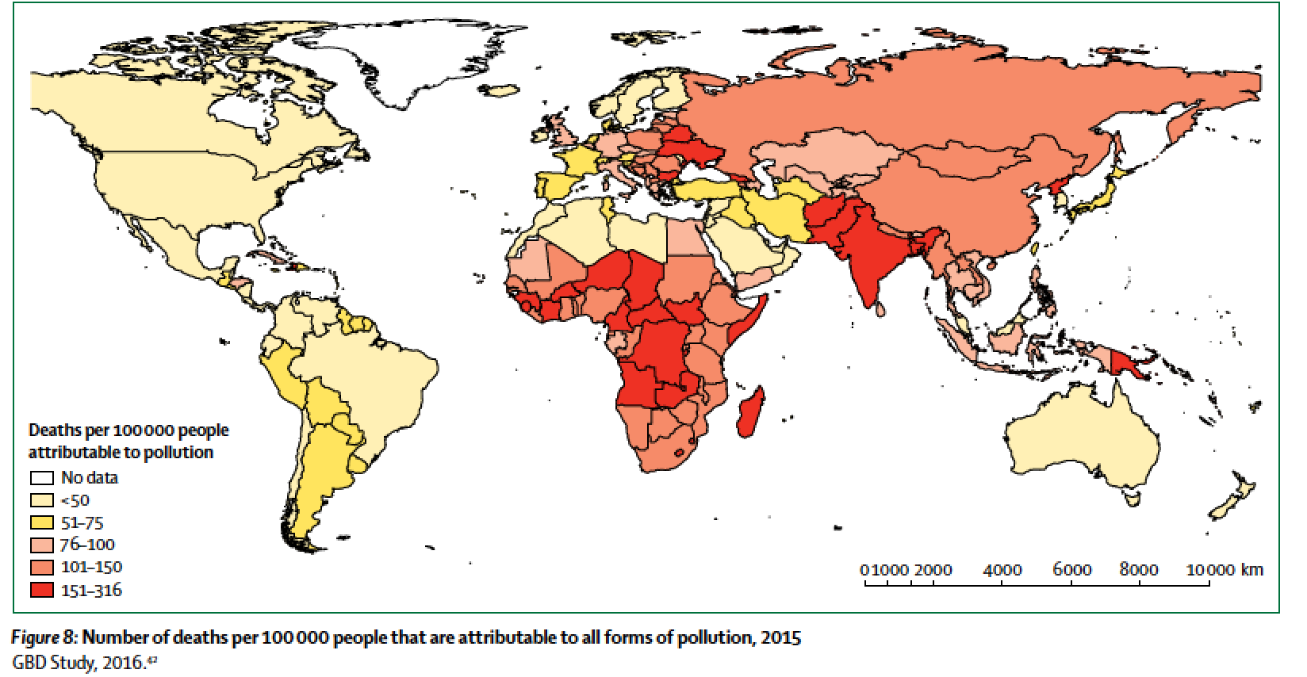
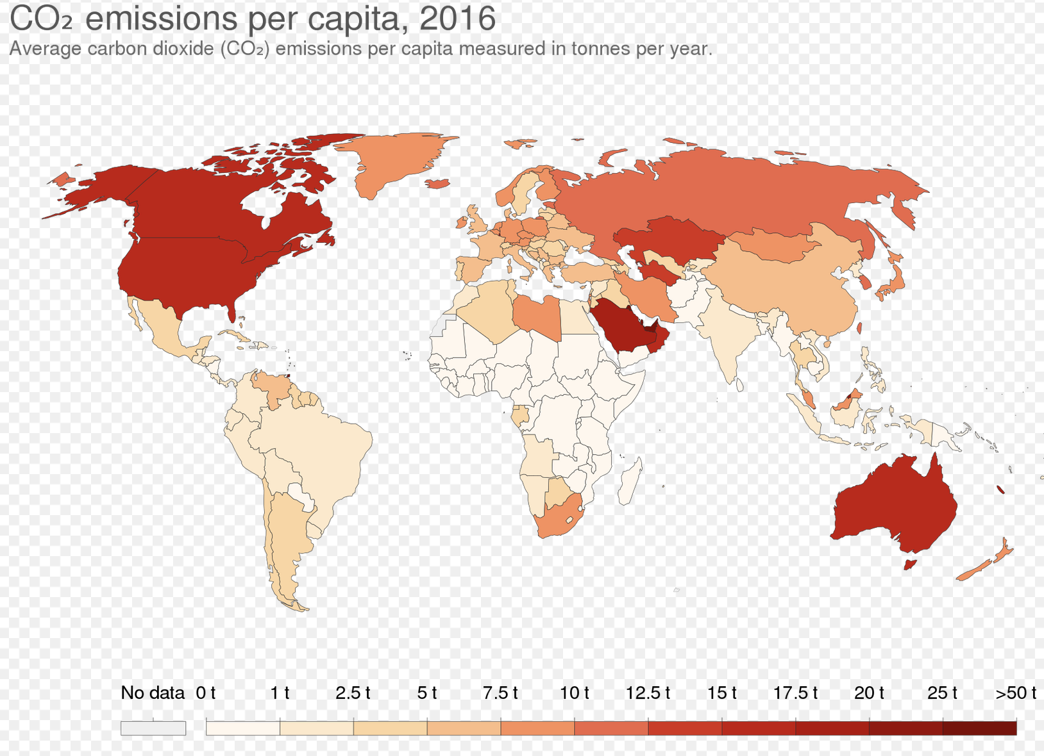
Une dimension géopolitique
Mortality per 100 000 persons linked to pollution
in 2015
Landrigan et al, Lancet, 2018
Emission of CO₂ per capita in 2016

Slide 5
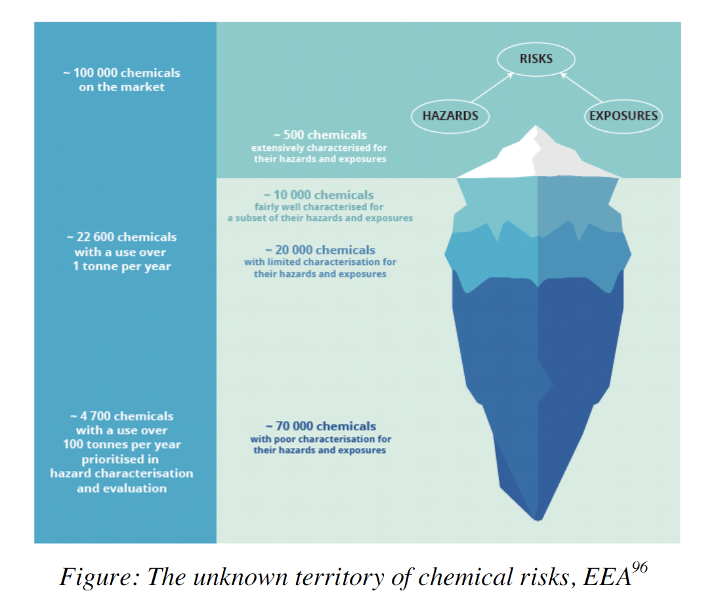
L’univers chimique: des connaissances très partielles
100 000
500
10 000
20 000
70 000
Chemical Strategy for sustainability

Slide 6
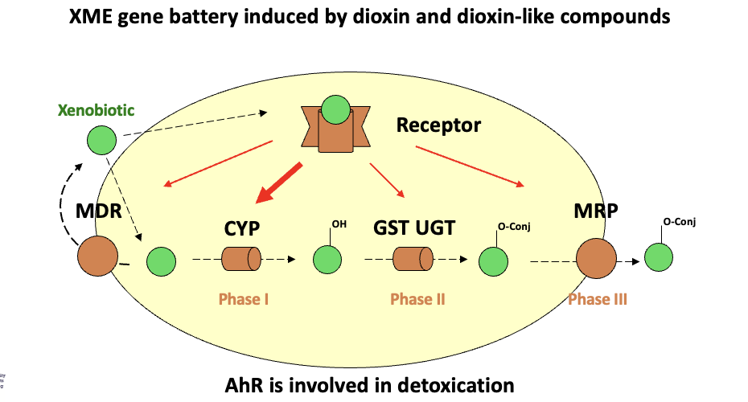
Pourquoi un toxicologue s’intéresserait-il à l’exposome?
L’AhR en 1990 (Arylhydrocarbon Receptor or Récepteur de la dioxine): Détoxication

Slide 7
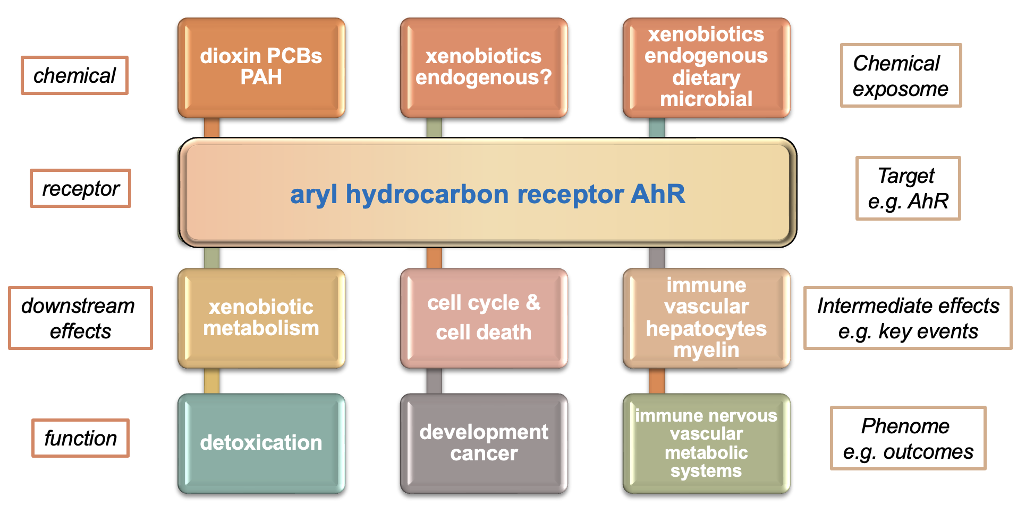
Pourquoi un toxicologue s’intéresserait-il à l’exposome?
L’AhR in 2022: beaucoup de ligands, beaucoup de fonctions, …
1990
2022

Slide 8
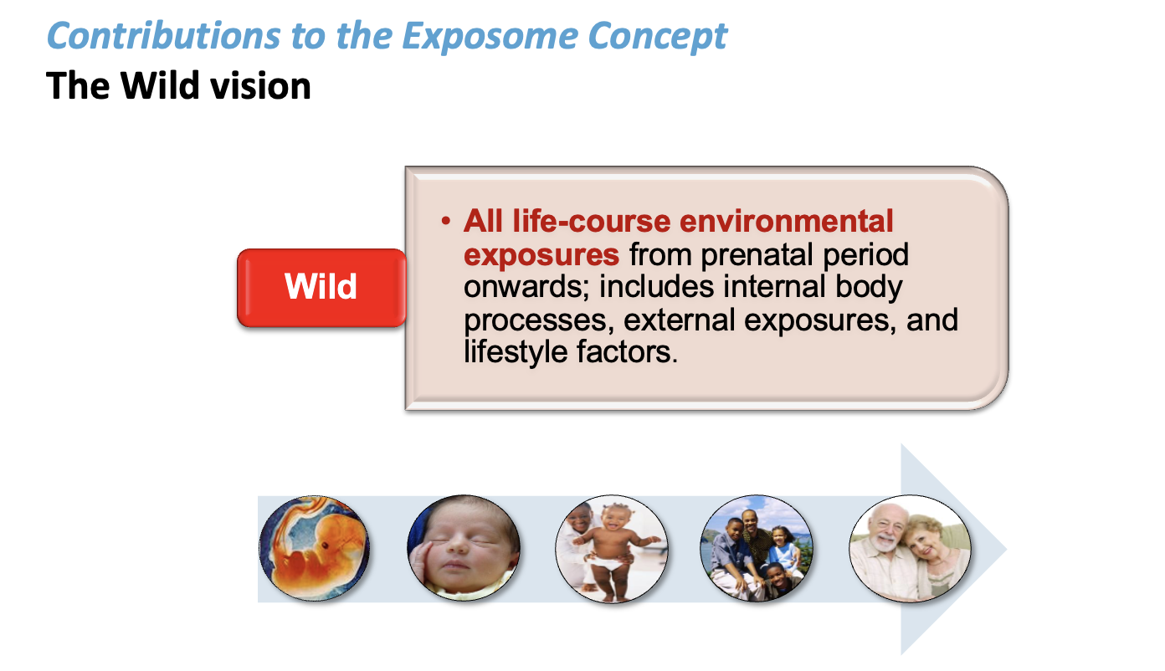
Contributions au Concept d’Exposome

Slide 9
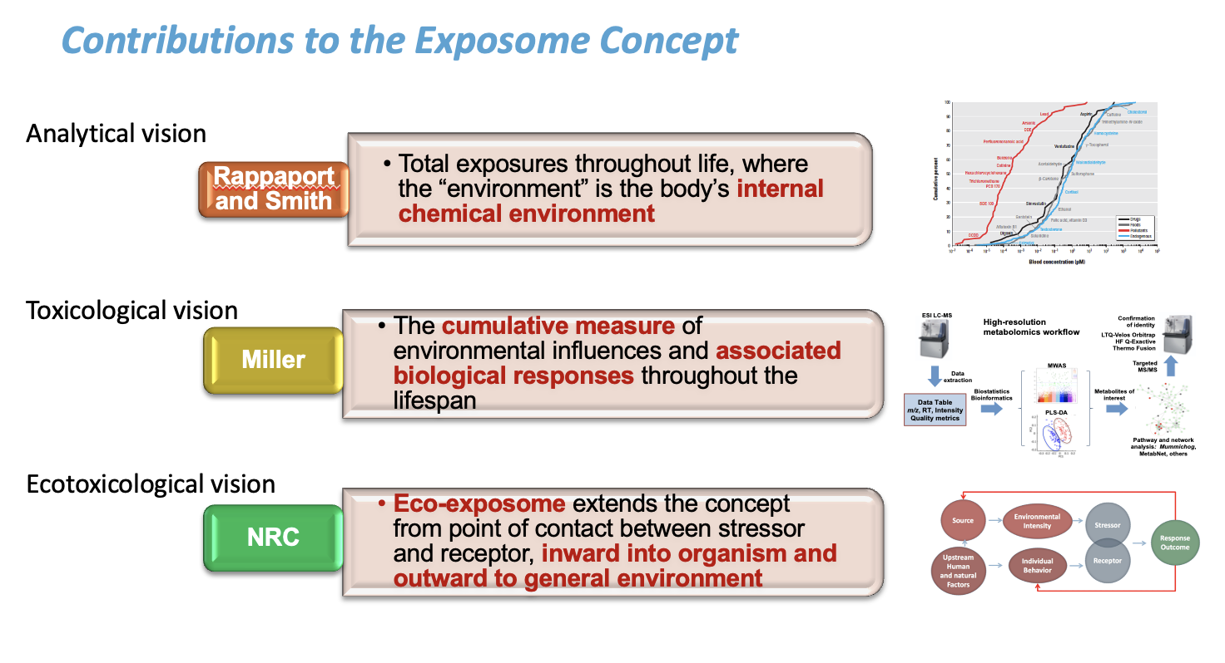
Contributions au Concept d’Exposome

Slide 10
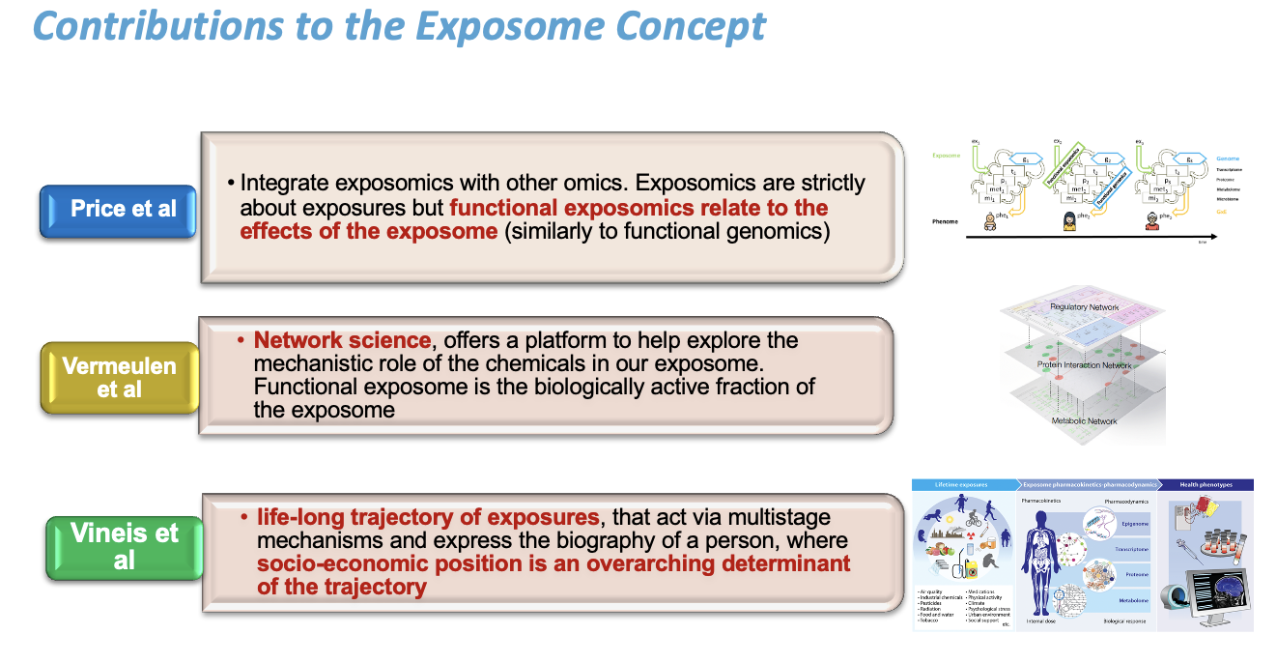
Contributions au Concept d’Exposome

Slide 11
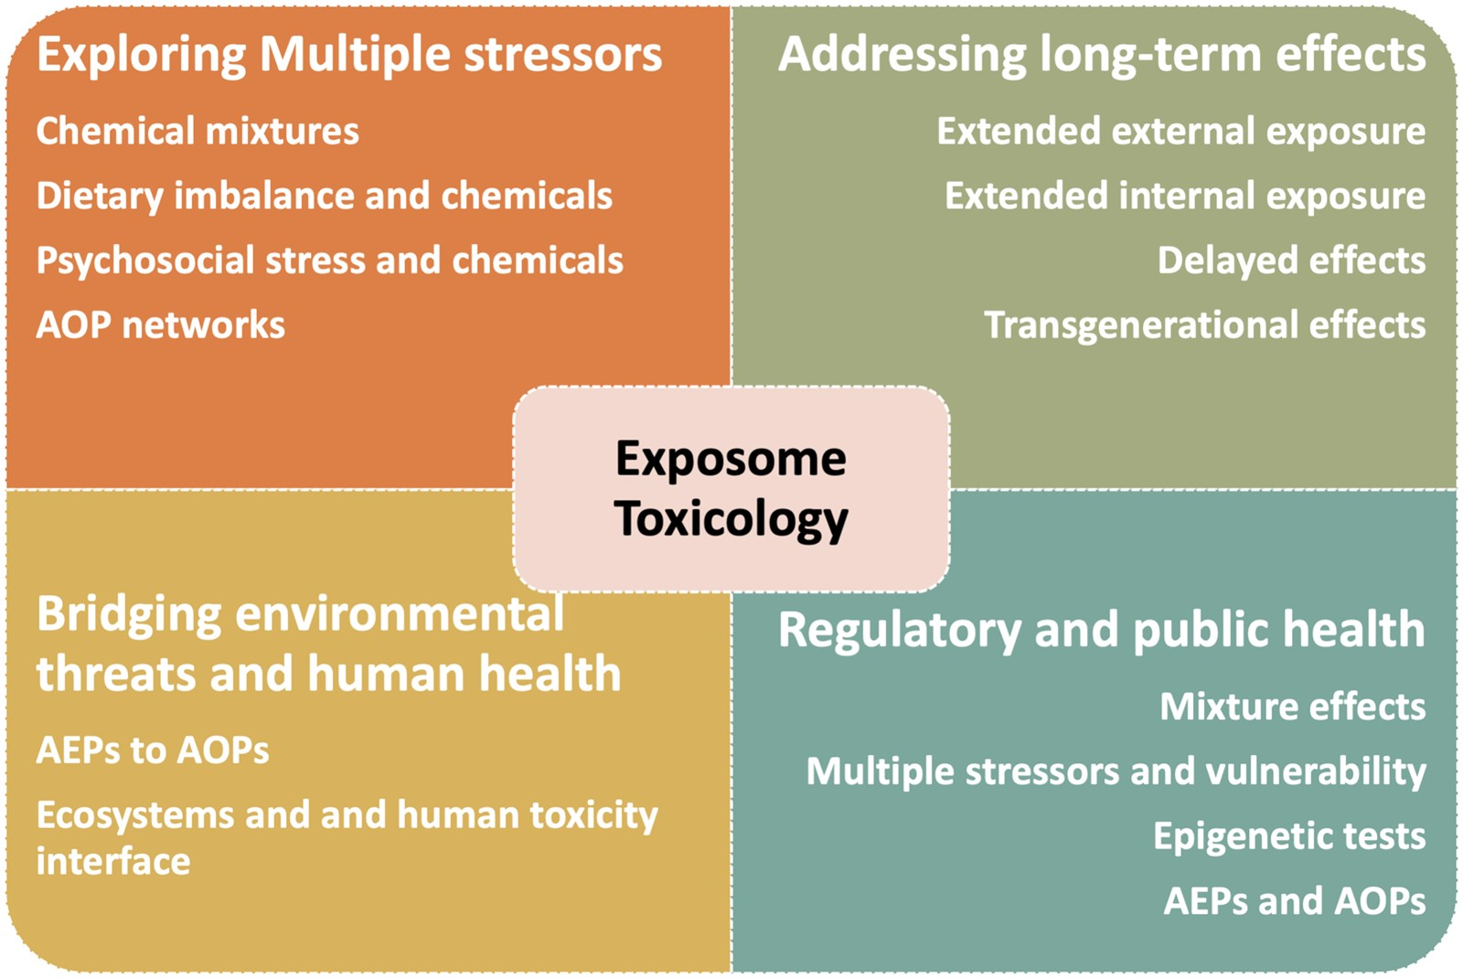
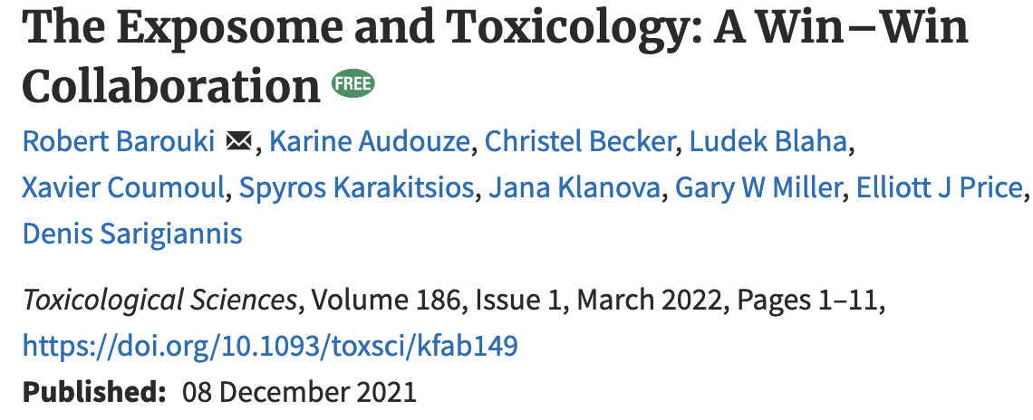
Contributions au Concept d’Exposome

Slide 12








Exposome: sur le chemin de la maturité
NAS Exposome Workshop
The Exposome
in the EU
The Exposome
at Emory
Un programme exposome?
2005
2020
Éco-
exposome
NRC
PARC
EIRENE
The Exposome
à la Chris Wild
Exposome
Cluster EHEN
The Exposome
Rappaport and Smith
from G Miler with updates

Slide 13

La complexité de l’exposome
Stressor:
Physical, Chemical, Biological, Psycho-social
Source:
Air, Water, Soil, Food, Consumer Products, Drugs
Place:
Home, School, Work, Neighborhood,
Community, City, State, Region
Time:
Fetal, Child, Adolescent, Young Adult,
Adult, Older-adults, Elderly
Route of Contact:
Skin, Lungs, Diet
Distribution:
Lungs, Neuro, Skin, GI, other organs
Targets:
Biological pathways
Courtesy: D Balshaw

Slide 14
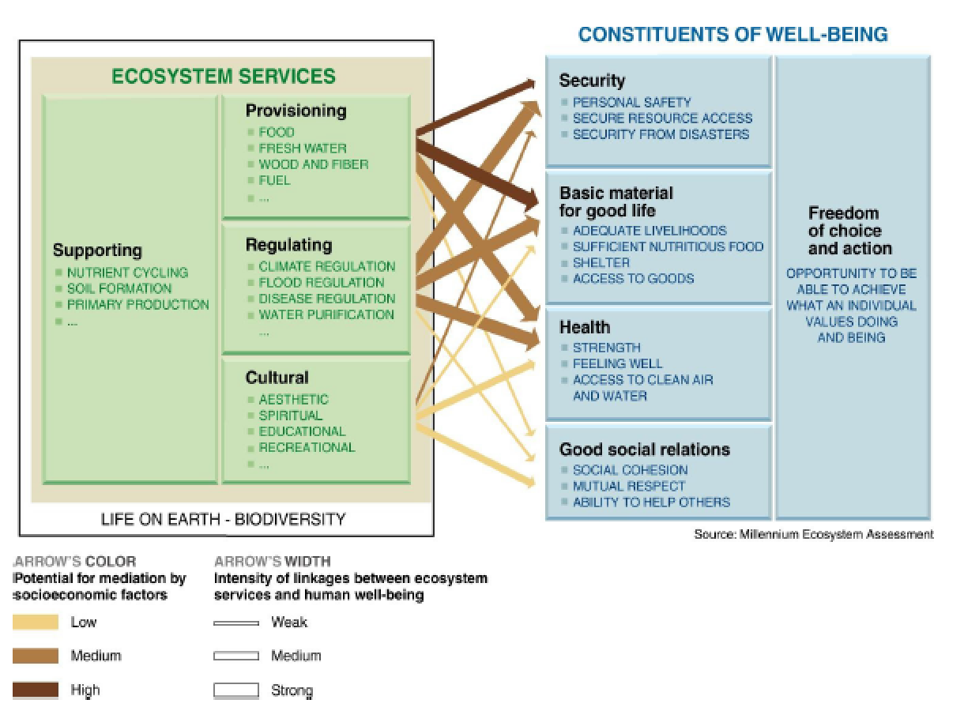
Influence des écosystèmes sur la santé humaine
Personal
resources
protection
Food
fresh water
fuel
Sufficient food
Shelter
Acces to goods
nutrients
soil
production
climate
flood
disease
Opportunity to achieve what each individual values doing and being
NRC Report on Exposure Science in the 21st Century (2012)
Health
Feeling well
Clean air and water
esthetic
Educational
recreational
Cohesion
respect and solidarity

Slide 15
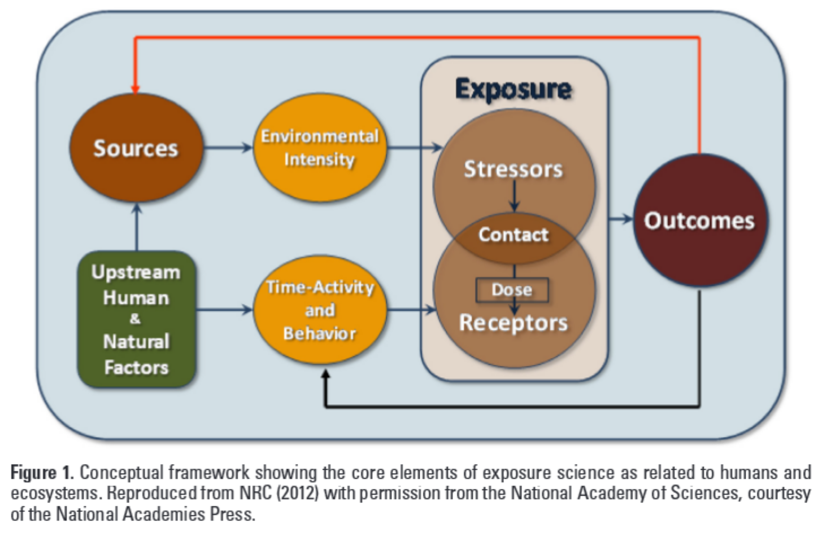
Les premiers pas de l’éco-exposome
NRC, 2012

Slide 16
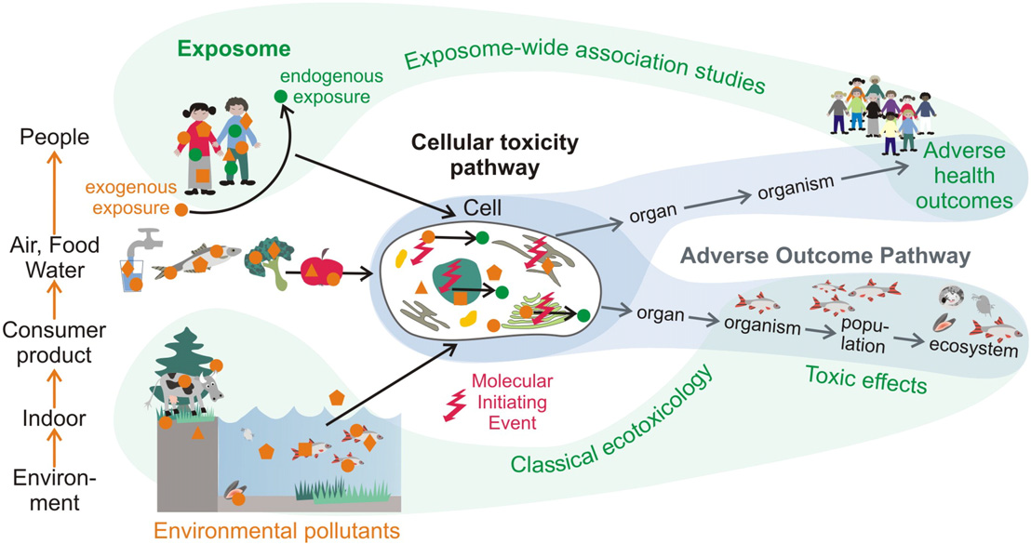
L’éco-exposome comme impacts des expositions sur les écosystèmes
Escher et al, 2017

Slide 17
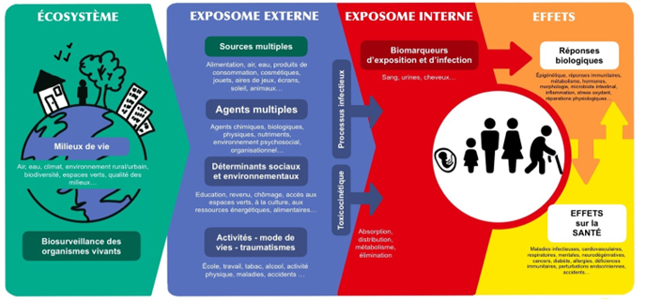
Vision intégrée de l’Anses
GT Anses 2022

Slide 18
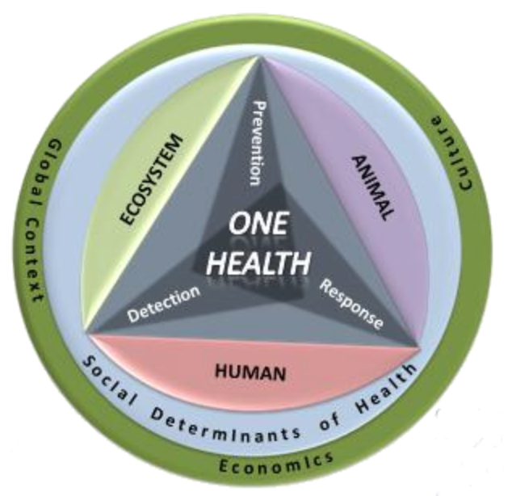
Définition de « One Health », une seule santé
One Health is an integrated, unifying approach that aims to sustainably balance and optimize the health of people, animals and ecosystems. It recognizes the health of humans, domestic and wild animals, plants, and the wider environment (including ecosystems) are closely linked and inter-dependent.
The approach mobilizes multiple sectors, disciplines and communities at varying levels of society to work together to foster well-being and tackle threats to health and ecosystems, while addressing the collective need for clean water, energy and air, safe and nutritious food, taking action on climate change, and contributing to sustainable development.
WHO, 2022

Slide 19
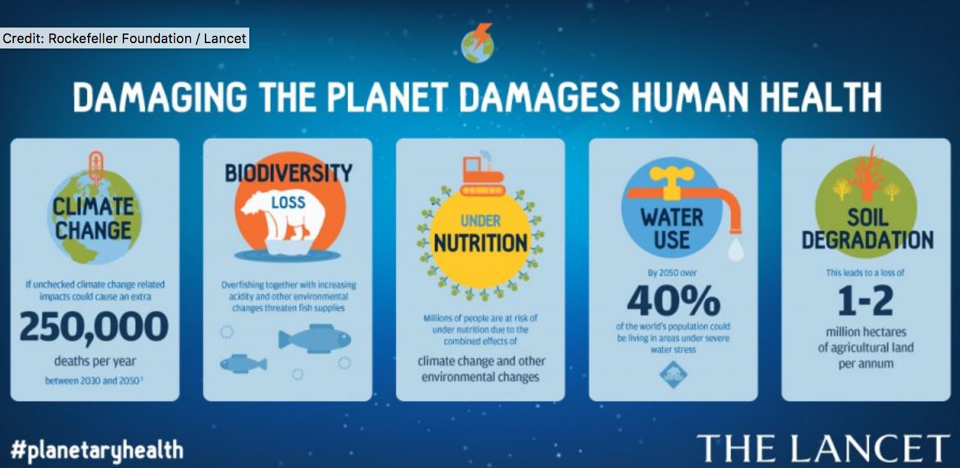
Définition de la santé planétaire

Slide 20

Les propositions du programme HERA
Climate change and biodiversity loss
Reduce effects on health and the environment
Cities and communities
Promote healthy lives in sustainable and inclusive societies
Chemicals and physical stressors
Prevent and eliminate harmful chemical exposures to health
Improve health impact assessment of environmental factors and promote implementation research
Develop infrastructures, technologies and human resources for sustainable research on environment, climate change and health
Promote research on transformational change in environment, climate change and health

Slide 21
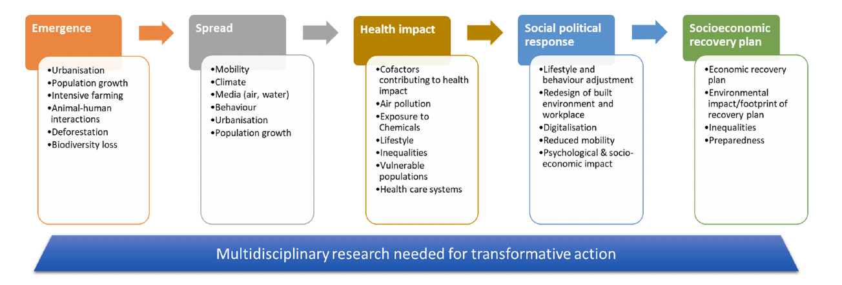
Propositions de recherche HERA sur Covid et environnement
(Barouki et al, Env int. 2021)

Slide 22
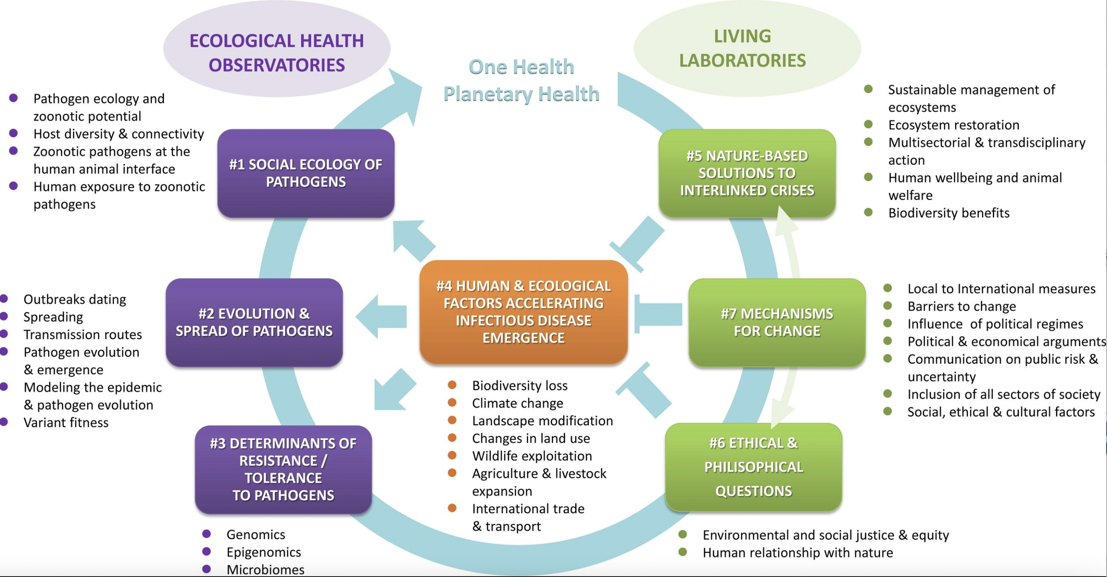
Propositions HERA inspirées par “one Health”
(Destoumieux-Garzon et al, Env int. 2021)

Slide 23
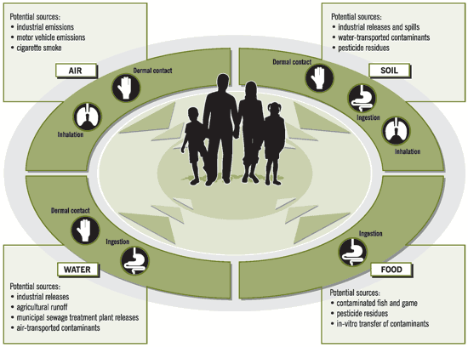
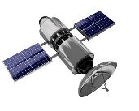



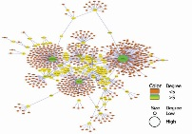

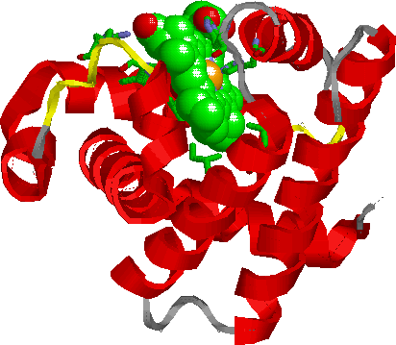
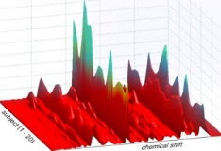
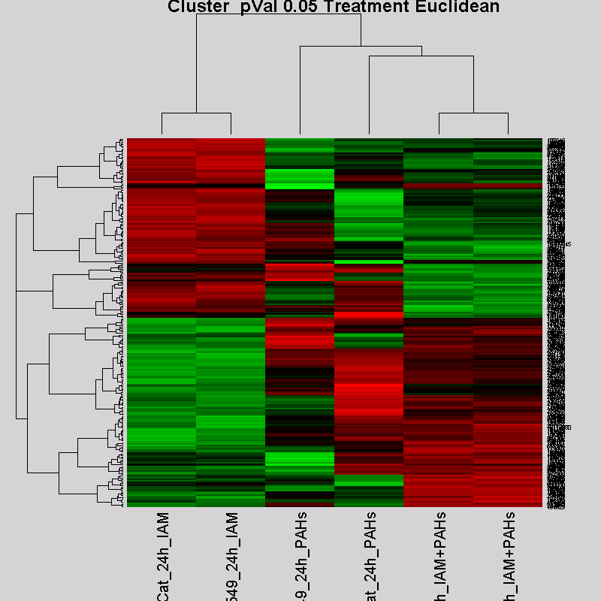
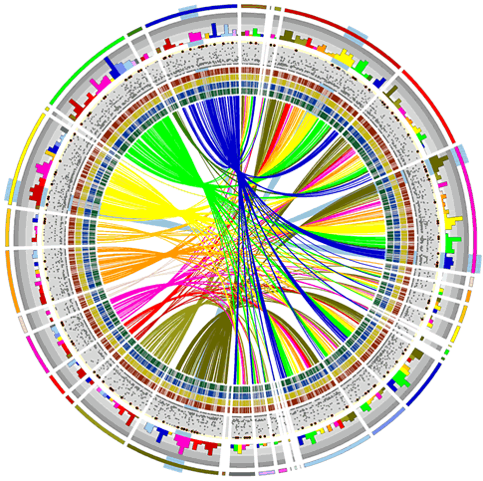

Comment explorer l’exposome?
Remote sensing
Environmental sensors
personal sensors
Exposure modelling
Exposure and Effect biomarkers
Causality: mechanistic studies
Human bio-monitoring
EWAS: Environment wide association studies
GEWIS: Genome-Environment wide interaction studies
OMICS
PBTK

Slide 24
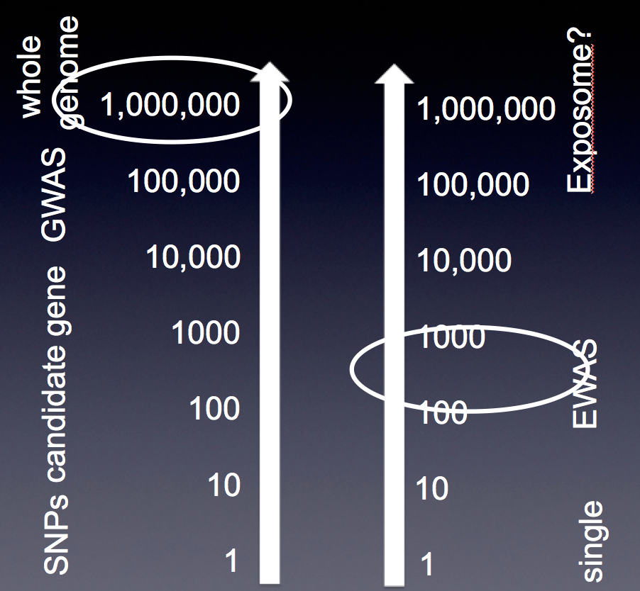
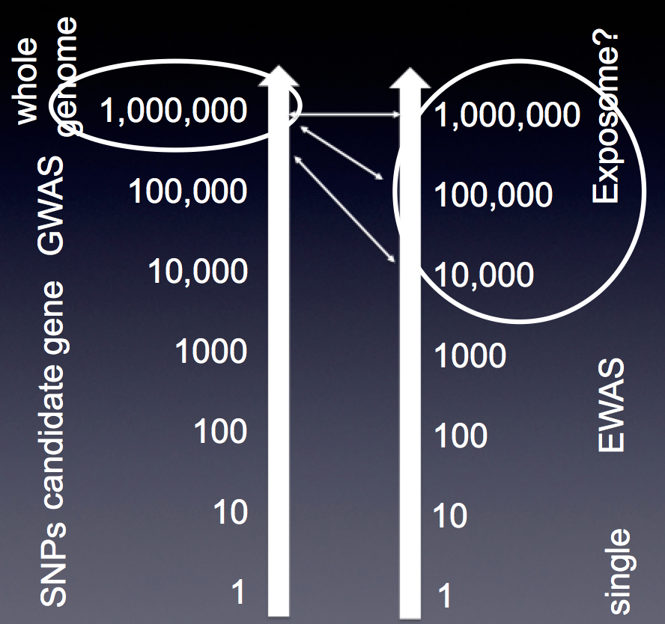
L’ambition de la recherche sur l’exposome chimique
Genes (comprehensive) x
Environment (selective) =
Unbalanced View of Disease
Genes (comprehensive) x
Environment (comprehensive)
= Balanced View of Disease
Courtesy: G Miller

Slide 25
Intégrer le changement climatique dans le cadre de l’exposome
(Haines&Ebi, 2019)

Slide 26
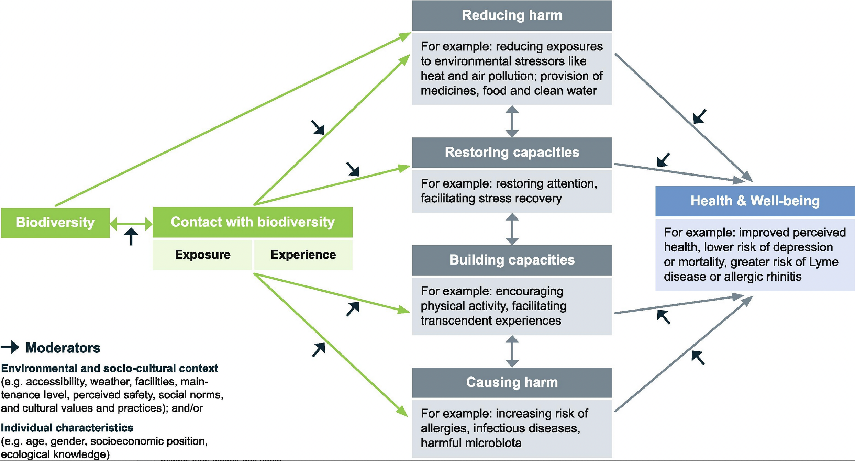
Intégrer la perte de biodiversité dans le cadre de l’exposome
Marselle et al, Env Int. 2021

Slide 27
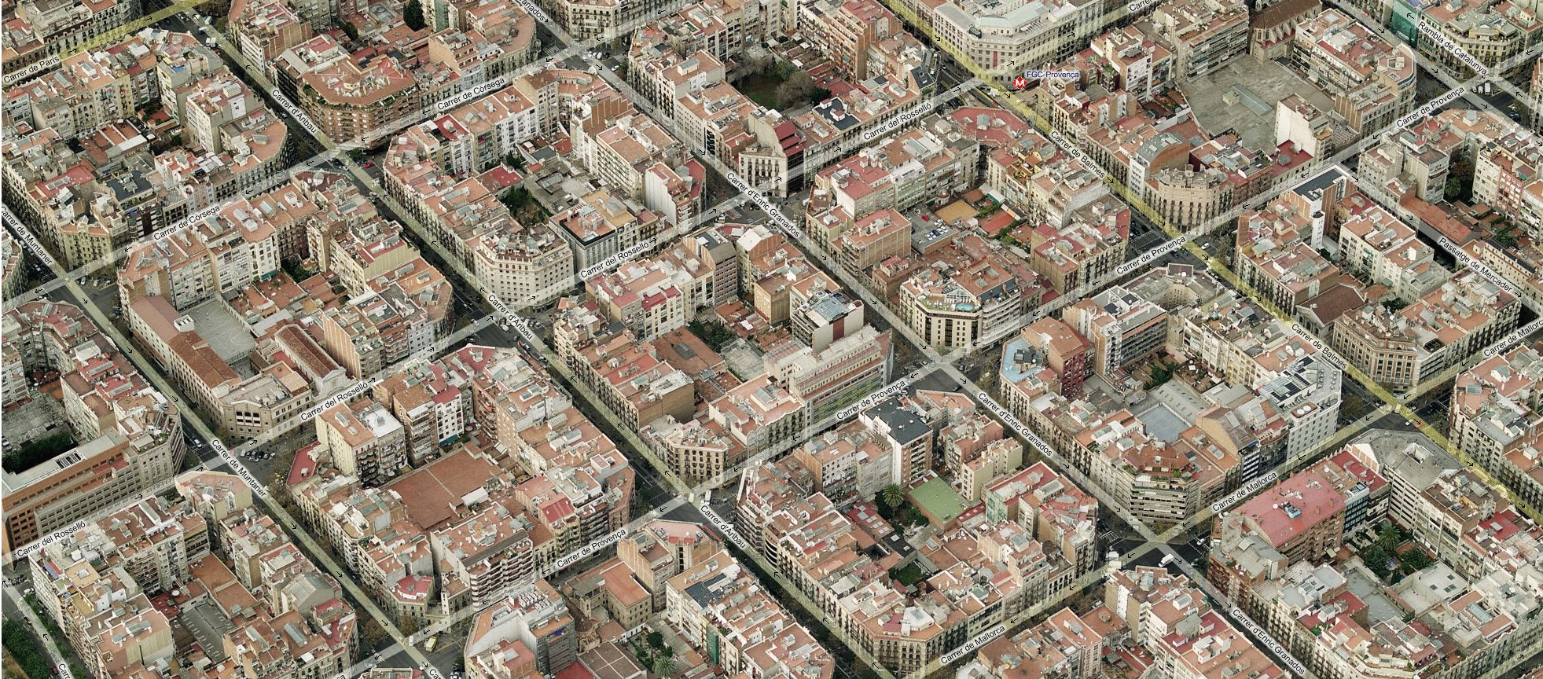
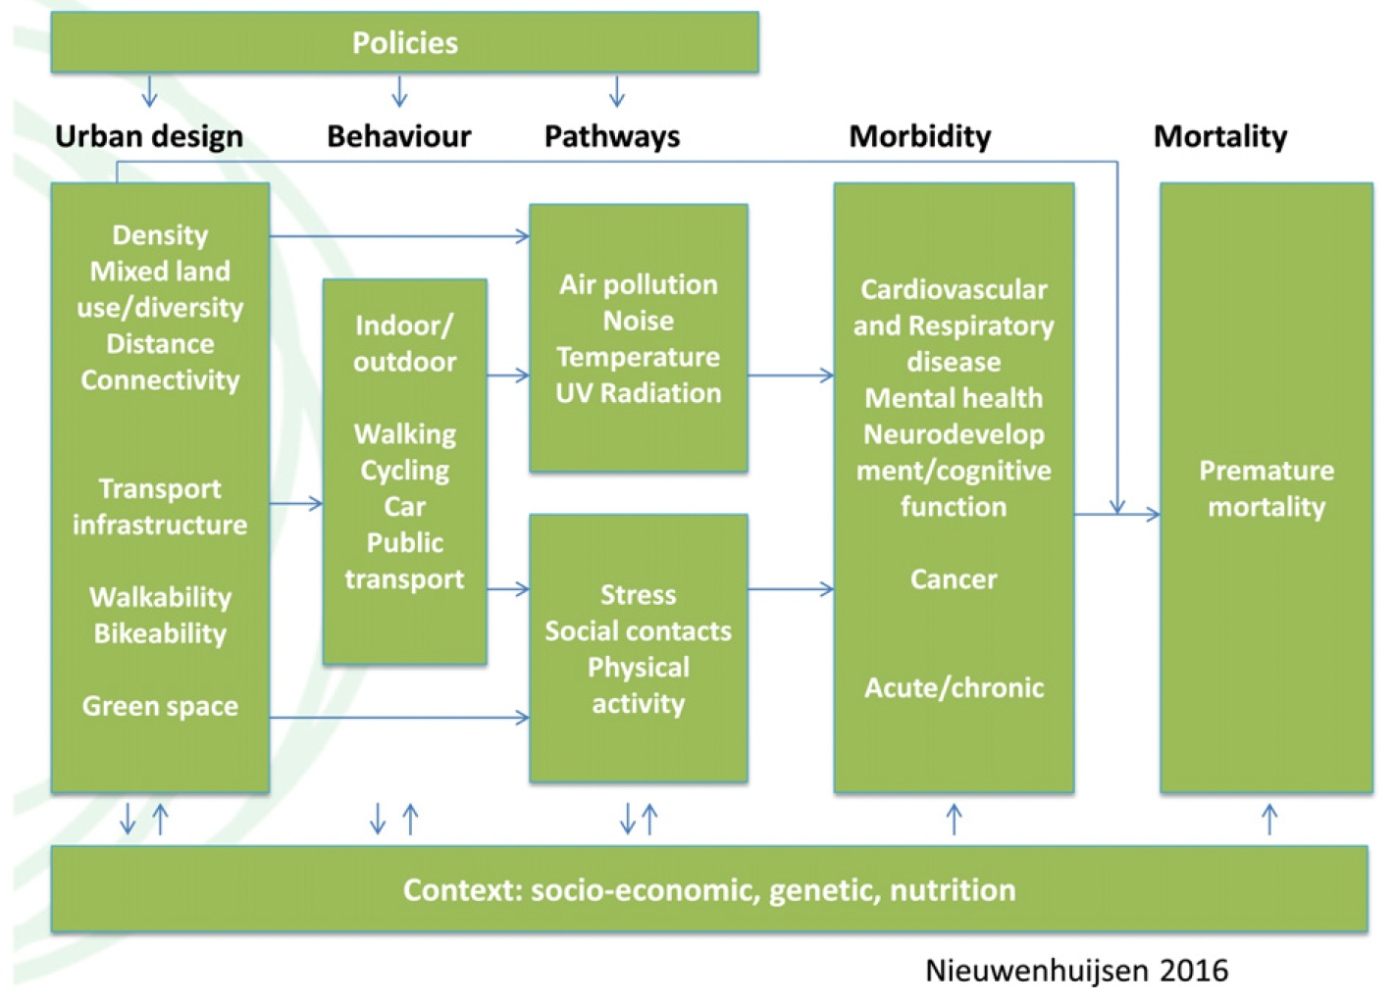
L’exposome urbain
Reshaping urban environment using Nature-based solutions but also new technologies
innovative methods and approaches to reduce harmful exposures in urban environments
Transport, digitalization and healthy living in the urban-suburban-rural continuum

Slide 28
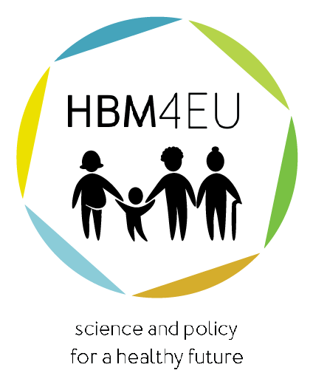
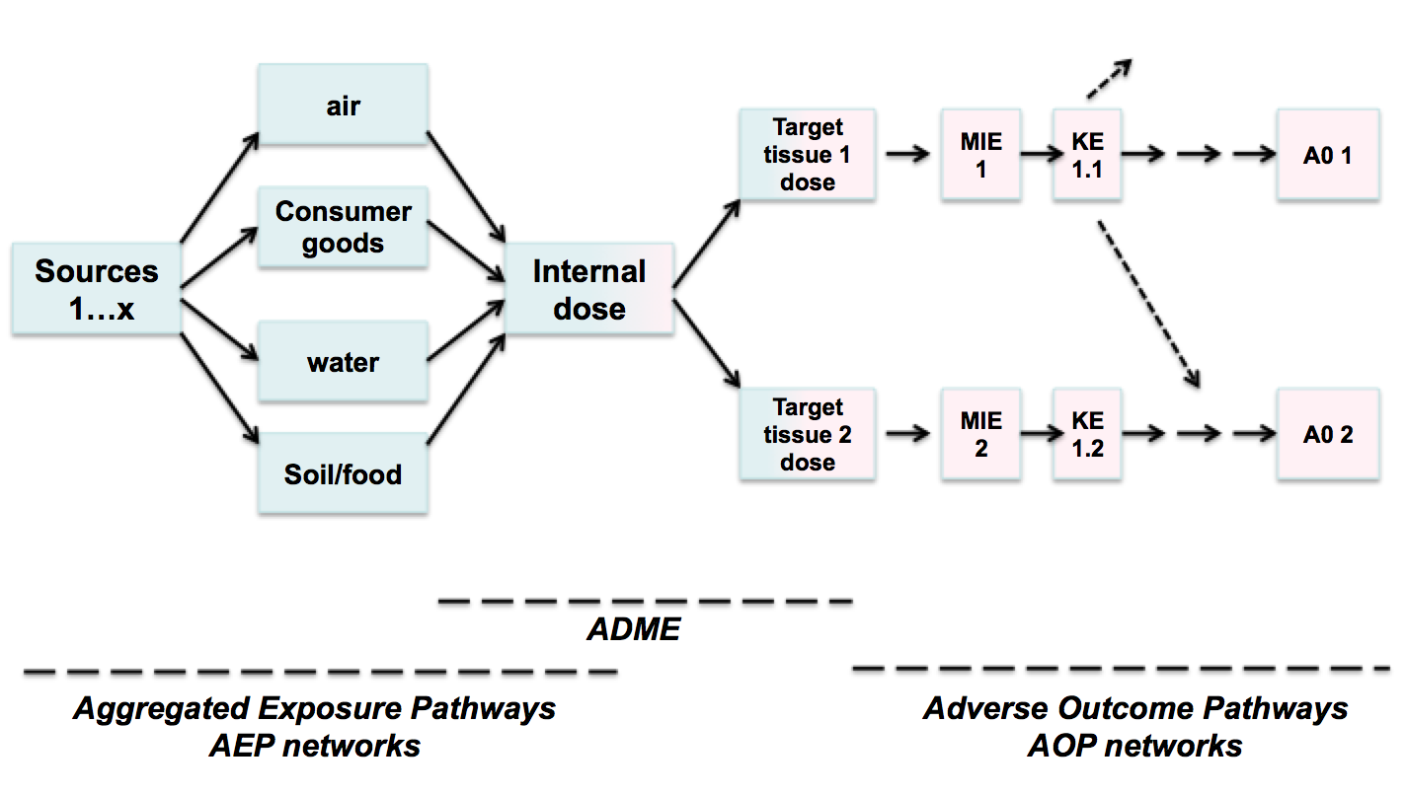

Exposome et Toxicologie: un pont entre l’expologie, la biosurveillance et la toxicité

Slide 29

Des méthodes innovantes fondées sur l’intelligence artificielle
Associer une substance chimique à une événement biologique
AOPhelpfinder
Carvaillo et al, EHP, 2019

Slide 30
Des méthodes innovantes fondées sur l’intelligence artificielle
Associer une substance chimique à une événement biologique
Application of the new tool to BPS showed that BPS is likely to display increased risk for metabolic disease and obesity
Carvaillo et al, EHP, 2019

Slide 31
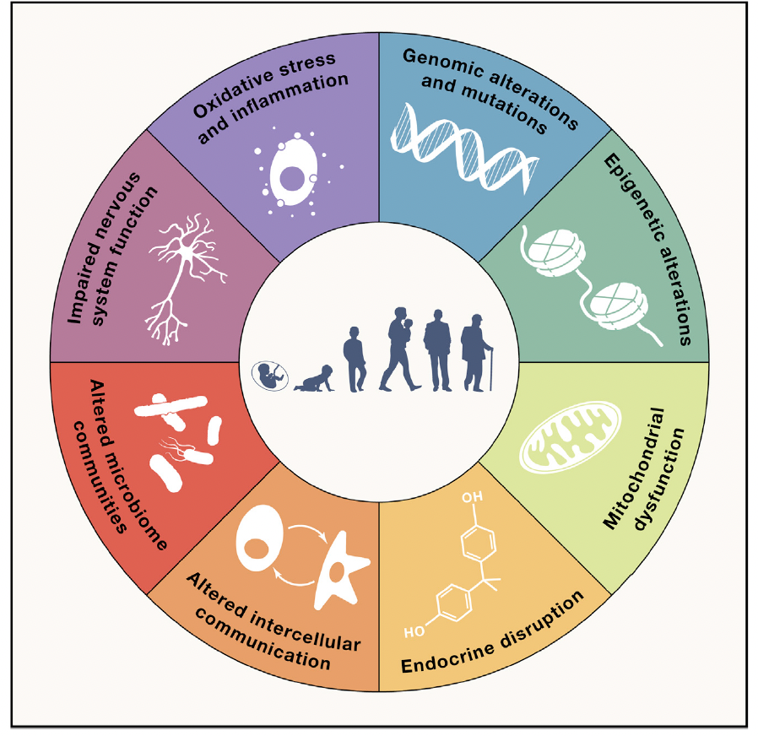
Exposome et Toxicologie: les caractéristiques des impacts environnementaux

Slide 32
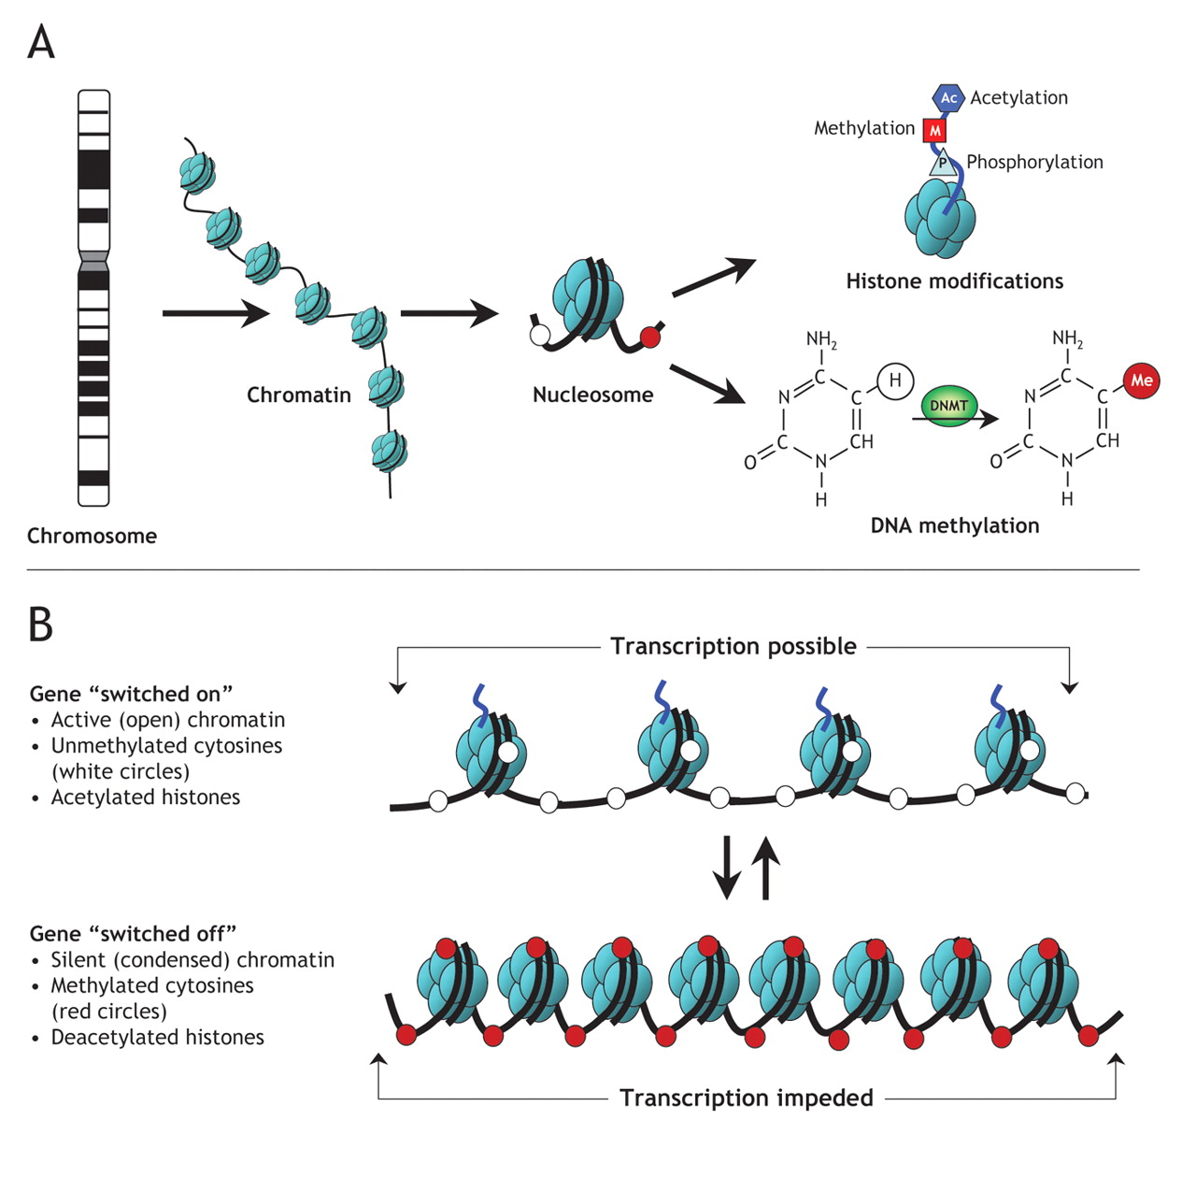
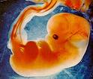





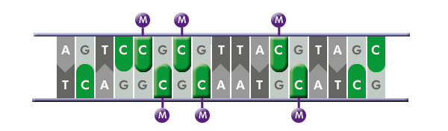
Exposome et (éco)Toxicologie: temps longs et épigénétique
Gestation
Childhood
Puberty
Reproductive Life
Middle Life
Later Life
Non-protein coding
RNA transcription
Epigenetics
Environmental Exposures
Nutritional deficits
Stress
Drugs
Histone
modification
DNA
methylation

Slide 33
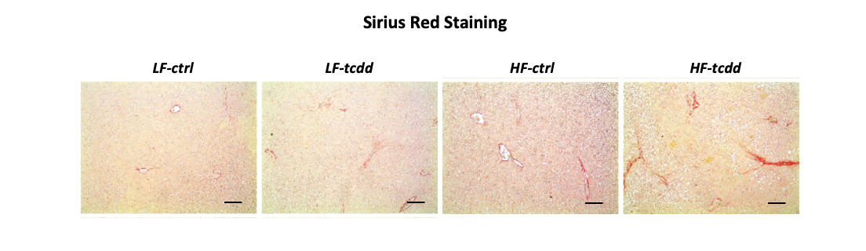
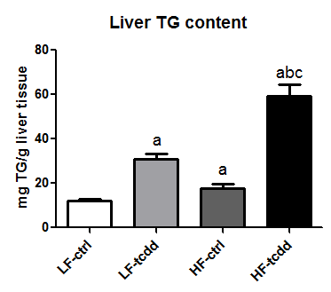
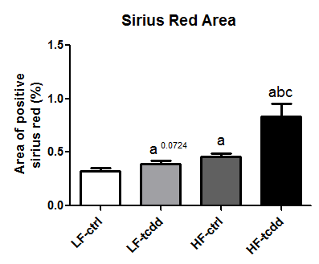
Interaction entre toxiques et regimes alimentaires
Exposition des souris à la dioxine en presence ou absence de régime riche en lipides
Duval et al, Env Health Perspect, 2017

Slide 34
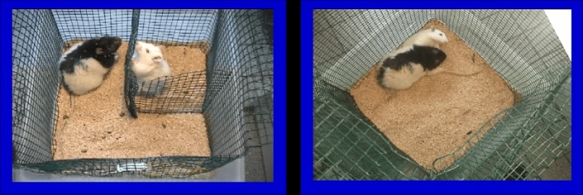

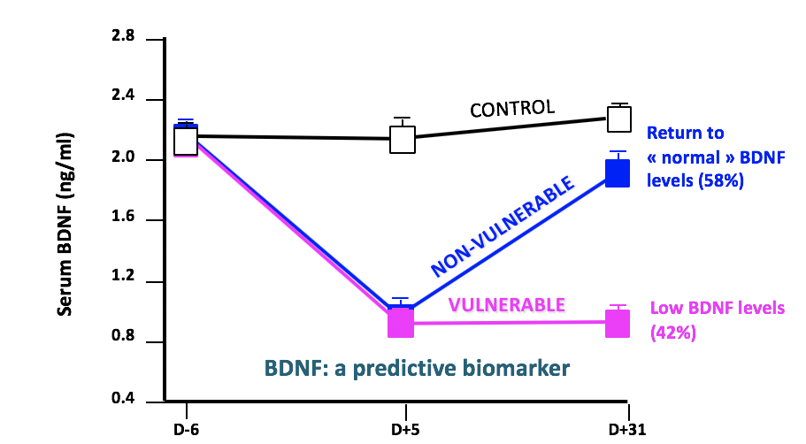
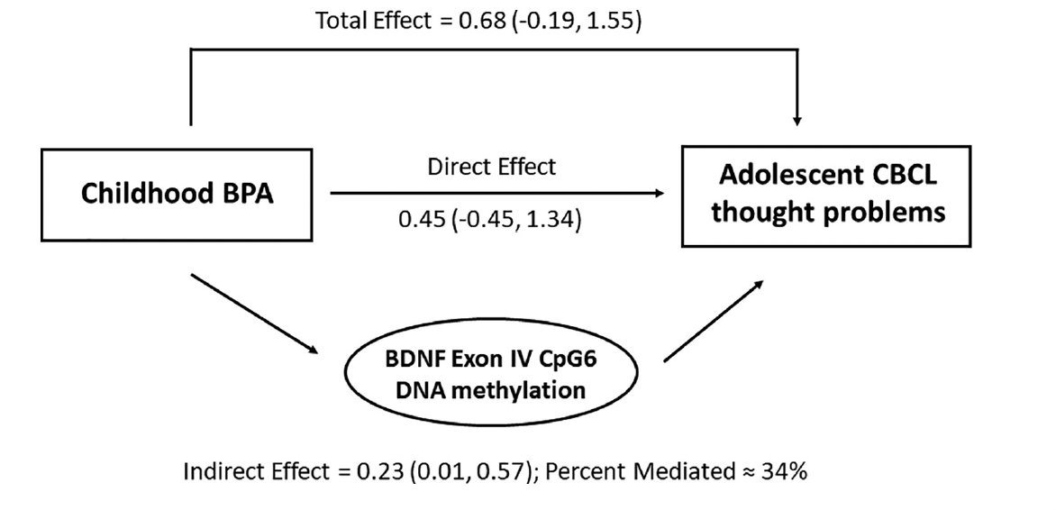
Interaction entre stress psycho-sociaux et substances chimiques
1st HIT: Social defeat (4 days)
Post
stress
Resilience
vulnerability
Pathologies
2^{d} HIT
-6
Stress (DS)
+5
+11
+31
Chronic mild stress
+53
OU
Identification of two subpopulations:
Non sensitized by stress
Sensitized by stress
Comorbidities
BDNF is also a target of Chemical stress
Blugeot et al., J. Neurosci. (2011) ; Bouvier et al., Mol Psychiatry (2017)
Mustieles et al, Science of total env., 2021

Slide 35
Les impacts des travaux sur l’exposome
Regulatory implications:
            - mixtures,
            - multiple stressors interaction,
            - Exposome risk score (Vermeulen et al, 2021)
Vulnerable populations (developmental, genetic, associated diseases, diet, social, economic, etc)
Public health messages supporting general prevention
Precision prevention
Ethical responsibility (future generations)

Slide 36







Une question de générations
Generation CC
2021-2030
PurdueGlobal.com
Ethical responsibility towards future generations
All public decisions should take this into consideration
Should support long-term visions…

Slide 37
En quoi pourrait consister un programme Exposome?
Construire et soutenir des infrastructures durables : analytiques (e.g. EIRENE, France exposome), numériques, cohortes (e.g. EHEN)
Intégrer les changements globaux dans le cadre de l’exposome : crise climatique, perte de biodiversité, pollution globale, …
Développer des objectifs scientifiques précis :
  Renforcer les liens Expologie x Epidémiologie x Toxicologie
  S’ouvrir vers la médecine clinique
  Mieux comprendre la dimension temporelle et les co-expositions
  Développer l’Epigénotoxicité
  Explorer la traduction biologiques des facteurs psycho-sociaux
Impacts réglementaires et en santé publique
  Un score de risques liés à l’exposome? Toxiscore?
  Une décision et une communication en santé publique inspire par l’Exposome

